Slide 1
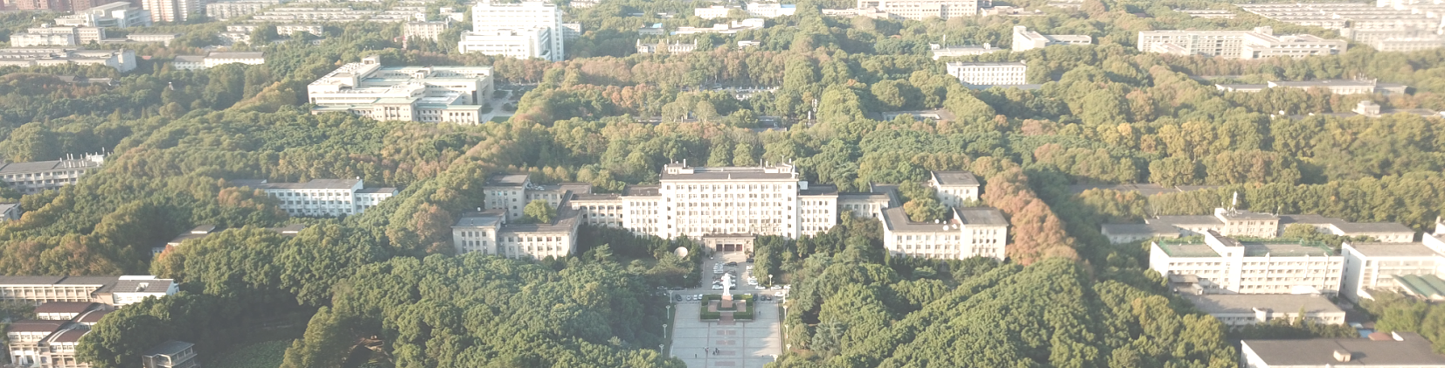
基于图结构数据的协同推荐算法实现与优化
PPT模板下载：www.1ppt.com/moban/ 行业PPT模板：www.1ppt.com/hangye/
节日PPT模板：www.1ppt.com/jieri/ PPT素材下载：www.1ppt.com/sucai/
PPT背景图片：www.1ppt.com/beijing/ PPT图表下载：www.1ppt.com/tubiao/
优秀PPT下载：www.1ppt.com/xiazai/ PPT教程： www.1ppt.com/powerpoint/
Word教程： www.1ppt.com/word/ Excel教程：www.1ppt.com/excel/
资料下载：www.1ppt.com/ziliao/ PPT课件下载：www.1ppt.com/kejian/
范文下载：www.1ppt.com/fanwen/ 试卷下载：www.1ppt.com/shiti/
教案下载：www.1ppt.com/jiaoan/
字体下载：www.1ppt.com/ziti/
莫海

Slide 2
毕业设计
开题答辩
1 / 课题目标
2 / 国内外研究现状（不足与改进）
3 /规划与安排

Slide 3
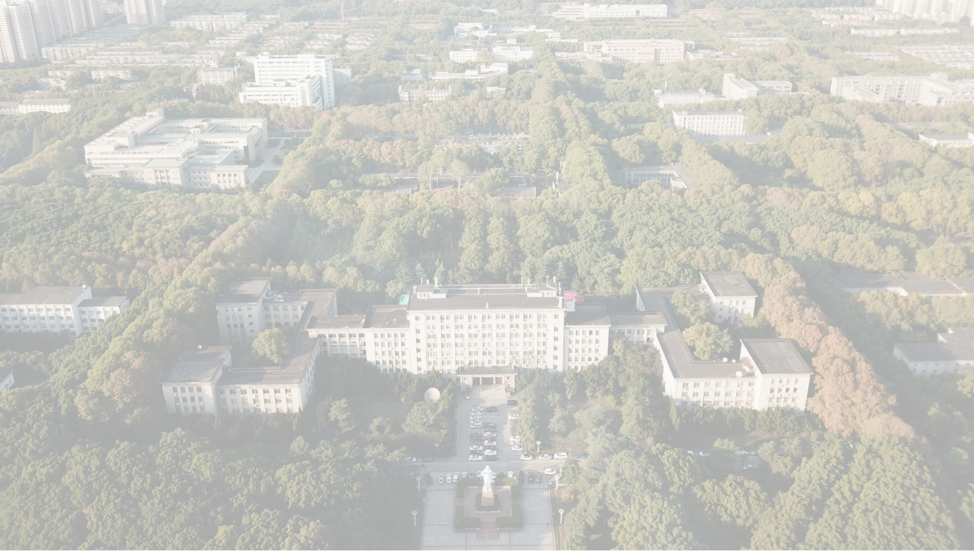
PART 1
课题目标

Slide 4
01
课题目标
（1）设计并实现高效的图结构；
（2）基于现有的算法实现更高效的推荐算法；
（3）与一些公开的基于图结构的高效推荐算法做比较(EigenRank等)，并有所提升；
（4）实现多场景的兼容（电影，广告，音乐等）；

Slide 5
PART 2
国内外研究现状

Slide 6
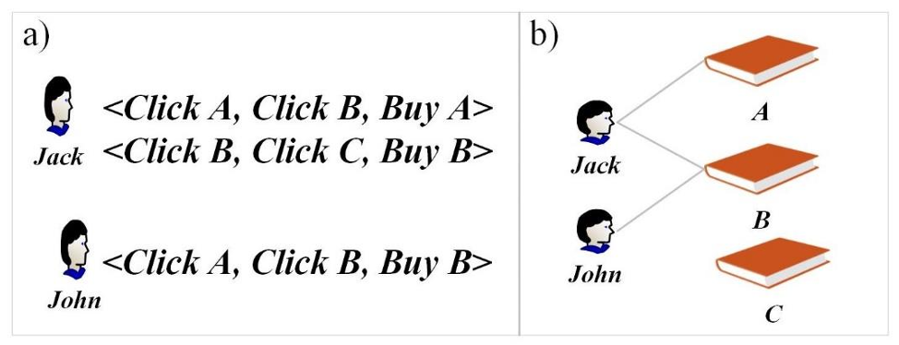
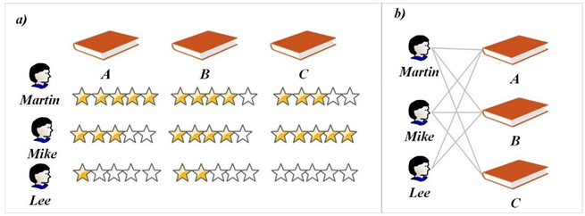
传统图结构推荐算法
2.无法区分隐式反馈
1.无法捕获用户的偏好顺序

Slide 7
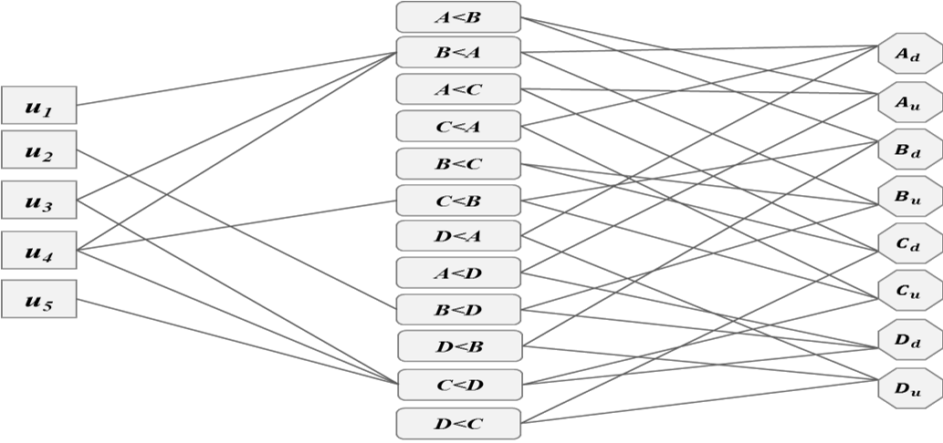
02
将要研究的推荐算法
称为TPG三层结构图:用户，首选项，偏好

Slide 8
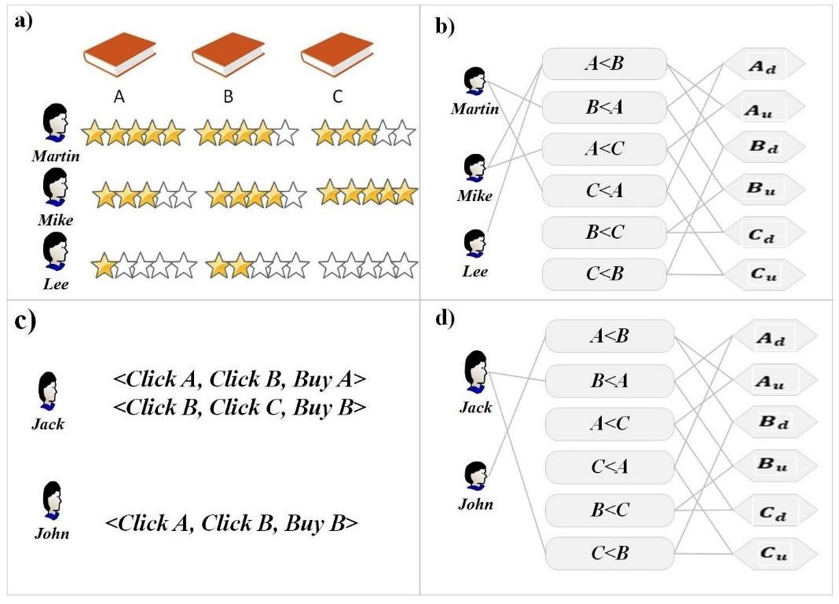
02
解决现在存在问题
TPG清楚地表明Mike和Martin（图1a和图4a）具有不同的偏好，因为它们在TPG中没有相互之间的路径。
另一方面，Mike和Lee分享一个共同的路径，表示他们对A和B的比较达成一致。

Slide 9
产生新的问题
1.每增加一个项目将要2^k空间。
2.三元组将会是一个三维矩阵，存储以及算法都要进行改进。
幸运的是
已经有一些关于异构信息网络的算法解决算法跟存储的问题

Slide 10
PART 3
规划与安排

Slide 11
03
调研：通过调研现有的主流推荐算法，确定底层算法。
评价指标 ：评价指标是推荐算法的核心之一，主流的有MAP,NDGG,MRR等
应用 ：首先再单个数据集上实现推荐（电影音乐等），再实现多个数据集上的训练，假如再三个或者以上数据集上某些人有相同的爱好，可以大胆假设这些人再之后的兴趣上有相同的爱好。

Slide 12
毕业设计
开题答辩
Thanks for watching

